Slide 1
VƯỢT CHƯỚNG NGẠI VẬT
1
2
3
4
LUẬT CHƠI
- “Chướng ngại vật” là tên hình ảnh ẩn sau 4 mảnh ghép được đánh số từ 1 đến 4 tương ứng với 4 câu hỏi.
- Các em dựa vào Atlat Địa lí Việt Nam và kiến thức đã học để trả lời, mỗi câu hỏi có 1 lượt trả lời.
- Em nào trả lời đúng sẽ nhận được 1 phần quà nhỏ và mảng ghép sẽ biến mất để hiện ra một góc của hình ảnh tương ứng, trả lời sai mảnh ghép sẽ bị khóa lại.
- Trong quá trình trả lời, em nào trả lời đúng “Chướng ngại vật” thì sẽ nhận được phần quà lớn hơn.

Slide 2
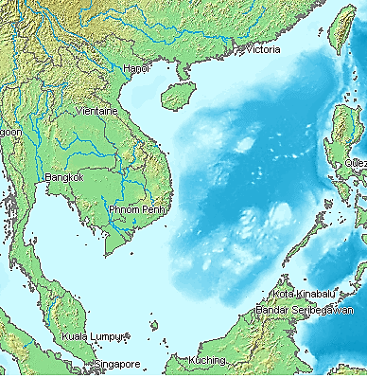

VƯỢT CHƯỚNG NGẠI VẬT
1
3
2
4
Câu 1: Kể tên 5 loài động vật của nước ta.
Khỉ, vượn, hươu, voi, hổ,…
Câu 2: Kể tên 5 loài thảm thực vật của nước ta.
Rừng kín thường xanh, rừng thưa, rừng tre nứa, rừng ngập mặn, rừng trên núi đá vôi,…
Câu 3: Kể tên 5 vườn quốc gia của nước ta.
Ba Bể, Cúc Phương, Bạch Mã, Cát Tiên, Phú Quốc,…
Câu 4: Kể tên 5 khu dự trữ sinh quyển của nước ta.
Cát Bà, Cù lao Chàm, Cần Giờ, Kiên Giang, Cà Mau,…

Slide 3
CHƯỚNG NGẠI VẬT
BIỂN ĐÔNG

Slide 4


Slide 5

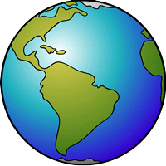

LỚP
8
PHẦN ĐỊA LÍ
BÀI 11. PHẠM VI BIỂN ĐÔNG, VÙNG BIỂN ĐẢO VÀ ĐẶC ĐIỂM TỰ NHIÊN VÙNG BIỂN ĐẢO VIỆT NAM
NỘI DUNG BÀI HỌC
1
VỊ TRÍ ĐỊA LÍ VÀ PHẠM VI BIỂN ĐÔNG
2
CÁC VÙNG BIỂN CỦA VIỆT NAM Ở BIỂN ĐÔNG

Slide 6
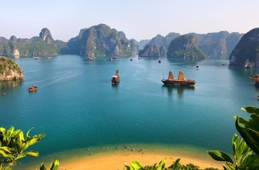

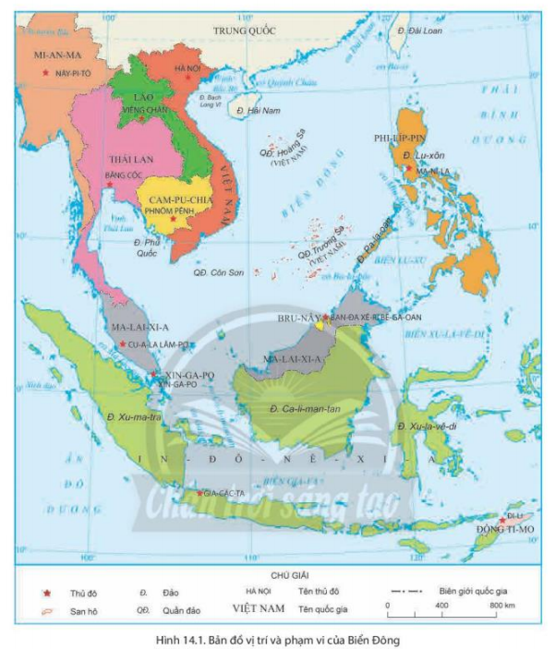



BÀI 14
1
VỊ TRÍ ĐỊA LÍ VÀ PHẠM VI BIỂN ĐÔNG
Quan sát hình 14.1 và kênh chữ SGK, cho biết:
- Biển Đông có diện tích bao nhiêu? Lớn thứ mấy trên thế giới?
- Biển Đông nằm ở đại dương nào? Trải dài trên những vĩ độ nào?
- Biển Đông có diện tích khoảng 3447 nghìn km², là biển lớn thứ 3 trong các biển trên thế giới.
- Biển Đông thuộc Thái Bình Dương, trải rộng từ vĩ độ 3⁰N đến vĩ độ 26⁰B và từ kinh độ 100⁰ đến 121⁰Đ.

Slide 7
BÀI 11
1
VỊ TRÍ ĐỊA LÍ VÀ PHẠM VI BIỂN ĐÔNG
Quan sát hình 14.1 và kênh chữ SGK, hãy xác định các quốc gia và vùng lãnh thổ có chung Biển Đông với nước ta.
- Các nước có chung Biển Đông với Việt Nam là: Trung Quốc, Phi-lip-pin, In-đô-nê-xia, Bờ-ru-nây, Ma-lay-xia, Xing-ga-po, Thái Lan, Cam-pu-chia.
- Vùng lãnh thổ có chung Biển Đông với Việt Nam là: Đài Loan.

Slide 8
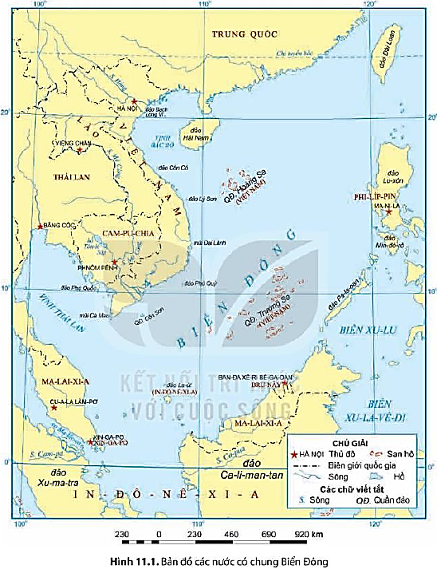
BÀI 11
1
VỊ TRÍ ĐỊA LÍ VÀ PHẠM VI BIỂN ĐÔNG
Quan sát hình 14.1 và kênh chữ SGK, hãy xác định 2 vịnh biển lớn trong Biển Đông. Cho biết diện tích của phần biển Việt Nam trong biển Đông là bao nhiêu?
- Hai vịnh lớn là vịnh Bắc Bộ và vịnh Thái Lan.
- Vùng biển VN là một phần của Biển Đông, có diện tích khoảng 1 triệu km².

Slide 9


BÀI 11
1
VỊ TRÍ ĐỊA LÍ VÀ PHẠM VI BIỂN ĐÔNG
- Biển Đông thuộc Thái Bình Dương, có diện tích khoảng 3,44 triệu km², trải rộng từ vĩ độ 3⁰N đến vĩ độ 26⁰B và từ kinh độ 100⁰ đến 121⁰Đ.
- Các nước có chung Biển Đông với Việt Nam là: Trung Quốc, Phi-lip-pin, In-đô-nê-xia, Bru-nây, Ma-lay-xia, Xing-ga-po, Thái Lan, Cam-pu-chia.
- Vùng biển VN là một phần của Biển Đông, có diện tích khoàng 1 triệu km².

Slide 10

BÀI 11
2
CÁC VÙNG BIỂN CỦA VIỆT NAM Ở BIỂN ĐÔNG
HOẠT ĐỘNG NHÓM
Thời gian: 15 phút
NHIỆM VỤ
* NHÓM 1, 2, 3 VÀ 4: Quan sát các hình 11.2-11.4 và kênh chữ SGK, hãy:
- Cho biết vùng biển nước ta gồm những bộ phận nào?
- Nêu căn cứ xác định vùng biển nước ta?
- Cho biết đường cơ sở là gì? Xác định các mốc đường cơ sở trên biển dùng để tính chiều rộng lãnh hải của lục địa nước ta.
- Cho biết nội thủy và lãnh hải khác nhau như thế nào?
* NHÓM 5, 6, 7 VÀ 8: Quan sát các hình 14.2-14.4 và kênh chữ SGK, hãy:
- Cho biết vùng tiếp giáp lãnh hải và vùng đặc quyền kinh tế khác nhau như thế nào?
- Nêu khái niệm thềm lục địa VN.
- Nêu cách xác định thềm lục địa khi mép ngoài của rìa lục địa này cách đường cơ sở chưa đủ 200 hải lí và khi mép ngoài của rìa lục địa này vượt quá 200 hải lí tính từ đường cơ sở.
- Cho biết ngày 25/12/2020 hiệp định gì đã được kí kết? Xác định đường phân chia vịnh Bắc Bộ giữa Việt Nam và Trung Quốc.

Slide 11
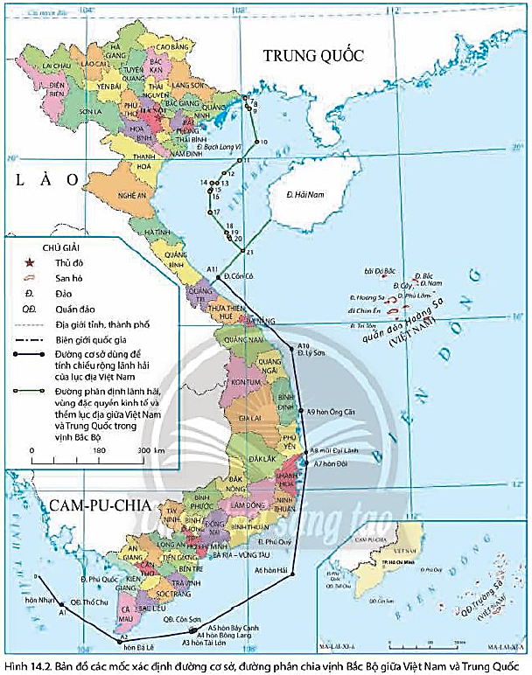
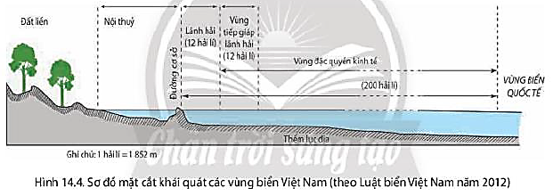

Slide 12
BÀI 14
2
CÁC VÙNG BIỂN CỦA VIỆT NAM Ở BIỂN ĐÔNG
Vùng biển nước ta bao gồm nội thủy, lãnh hải, vùng tiếp giáp lãnh hải, vùng đặc quyền kinh tế và thềm lục địa.
- Căn cứ theo Pháp luật VN, điều ước quốc tế về biên giới lãnh thổ mà nước ta là thành viên và Công ước của Liên hợp quốc về Luật biển năm 1982.
- Đường cơ sở để tính chiều rộng lãnh hải VN là đường thẳng gãy khúc, nối liền các điểm từ 0 – A11.
- Nội thuỷ là vùng nước tiếp giáp với bờ biển, ở phía trong đường cơ sở và là bộ phận lãnh thổ của Việt Nam.
- Lãnh hải là vùng biển có chiều rộng 12 hải lí tính từ đường cơ sở ra phía biển. Ranh giới ngoài của lãnh hải là biên giới quốc gia trên biển của Việt Nam.
1

Slide 13
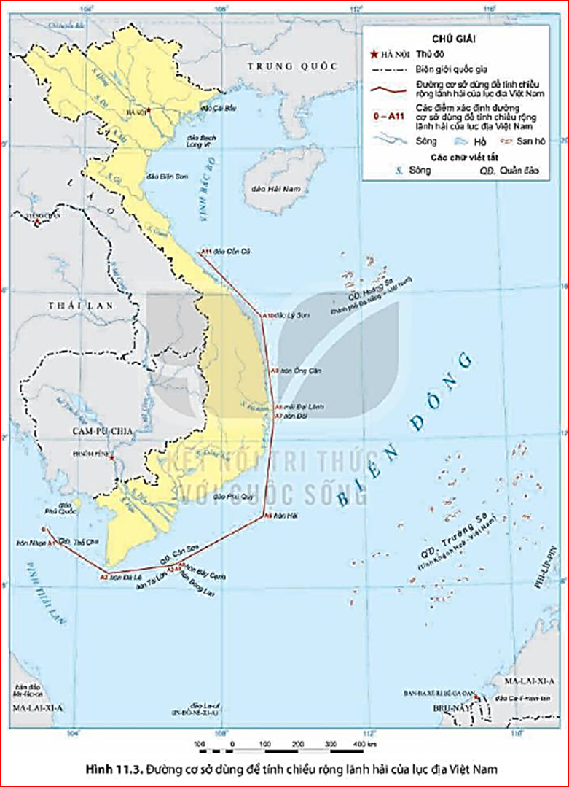
BÀI 11
2
CÁC VÙNG BIỂN CỦA VIỆT NAM Ở BIỂN ĐÔNG
- Mốc 0 - nằm trên ranh giới phía Tây Nam của vùng nước lịch sử của nước Cộng hòa xã hội chủ nghĩa Việt Nam và Cộng hòa nhân dân Campuchia.
- Mốc A1 - tại hòn Nhạn, quần đảo Thổ Chu, tỉnh Kiên Giang.
- Mốc A2 - tại hòn Đá Lẻ ở Đông Nam Hòn Khoai, tỉnh Cà Mau.
- Mốc A3 - tại hòn Tài Lớn, Côn Đảo.
- Mốc A4 - tại hòn Bông Lang, Côn Đảo.
- Mốc A 5 - tại hòn Bảy Cạnh, Côn Đảo.
- Mốc A6 - hòn Hải (nhóm đảo Phú Quý), tỉnh Bình Thuận.
- Mốc A7 - hòn Đôi, tỉnh Khánh Hòa.
- Mốc A8 - mũi Đại Lãnh, tỉnh Phú Yên.
- Mốc A9 - hòn Ông Căn, tỉnh Bình Định.
- Mốc A10 - đảo Lý Sơn, tỉnh Quảng Ngãi.
- Mốc A11 - đảo Cồn Cỏ, tỉnh Quảng Trị.

Slide 14
BÀI 11
2
CÁC VÙNG BIỂN CỦA VIỆT NAM Ở BIỂN ĐÔNG
- Vùng tiếp giáp lãnh hải là vùng biển tiếp liền và nằm ngoài lãnh hải Việt Nam, có chiều rộng 12 hải lí tính từ ranh giới ngoài của lãnh hải.
- Vùng đặc quyền kinh tế là vùng biển tiếp liền và nằm ngoài lãnh hải Việt Nam, hợp với lãnh hải thành một vùng biển có chiều rộng 200 hải lí tính từ đường cơ sở.
Thềm lục địa Việt Nam là đáy biển và lòng đất dưới đáy biển, tiếp liền và nằm ngoài lãnh hải Việt Nam, trên toàn bộ phần kéo dài tự nhiên của lãnh thổ đất liền, các đảo và quần đảo của Việt Nam cho đến mép ngoài của rìa lục địa.
- Trường hợp mép ngoài của rìa lục địa này cách đường cơ sở chưa đủ 200 hải lí: thì thềm lục địa nơi đó được kéo dài đến 200 hải lí tính từ đường cơ sở.
- Trường hợp mép ngoài của rìa lục địa này vượt quá 200 hải lí tính từ đường cơ sở: thì thềm lục địa nơi đó được kéo dài không quá 350 hải lí tính từ đường cơ sở hoặc không quá 100 hải lí tính từ đường đẳng sâu 2500m.
5

Slide 15
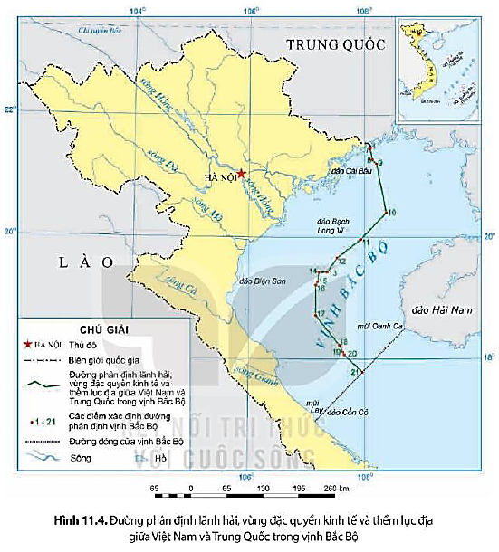
BÀI 14
2
VÙNG BIỂN VIỆT NAM Ở BIỂN ĐÔNG
- Ngày 25/12/2000, Hiệp định về phân định lãnh hải, vùng đặc quyền kinh tế và thềm lục địa của VN và Trung Quốc trong vịnh Bắc Bộ đã được kí kết.
- Đường phân định vịnh Bắc Bộ giữa Việt Nam và Trung Quốc được xác định bằng 21 điểm có tọa độ xác định, nối tuần tự với nhau bằng các đoạn thẳng.

Slide 16
BÀI 11
2
CÁC VÙNG BIỂN CỦA VIỆT NAM Ở BIỂN ĐÔNG
- Đường cơ sở để tính chiều rộng lãnh hải VN là đường thẳng gãy khúc, nối liền các điểm từ 0 – A11.
- Nội thuỷ là vùng nước tiếp giáp với bờ biển, ở phía trong đường cơ sở và là bộ phận lãnh thổ của Việt Nam.
- Lãnh hải là vùng biển có chiều rộng 12 hải lí tính từ đường cơ sở ra phía biển. Ranh giới ngoài của lãnh hải là biên giới quốc gia trên biển của Việt Nam.
- Vùng tiếp giáp lãnh hải là vùng biển tiếp liền và nằm ngoài lãnh hải Việt Nam, có chiều rộng 12 hải lí tính từ ranh giới ngoài của lãnh hải.

Slide 17
BÀI 11
2
CÁC VÙNG BIỂN CỦA VIỆT NAM Ở BIỂN ĐÔNG
- Vùng đặc quyền kinh tế là vùng biển tiếp liền và nằm ngoài lãnh hải Việt Nam, hợp với lãnh hải thành một vùng biển có chiều rộng 200 hải lí tính từ đường cơ sở.
- Thềm lục địa Việt Nam là đáy biển và lòng đất dưới đáy biển, tiếp liền và nằm ngoài lãnh hải Việt Nam, trên toàn bộ phần kéo dài tự nhiên của lãnh thổ đất liền, các đảo và quần đảo của Việt Nam cho đến mép ngoài của rìa lục địa.
- Đường phân định vịnh Bắc Bộ giữa Việt Nam và Trung Quốc được xác định bằng 21 điểm có tọa độ xác định, nối tuần tự với nhau bằng các đoạn thẳng.

Slide 18
BÀI 11
3
LUYỆN TẬP VÀ VẬN DỤNG
a. Luyện tập
Hoàn thành bảng thông tin về phạm vi của các vùng biển Việt Nam theo gợi ý dưới đây:
VÙNG BIỂN | PHẠM VI
Nội thủy | ?
Lãnh hải | ?
Tiếp giáp lãnh hải | ?
Đặc quyền kinh tế | ?
Thềm lục địa | ?

Slide 19

BÀI 11
4
LUYỆN TẬP VÀ VẬN DỤNG
b. Vận dụng
Tìm hiểu về vị trí địa lý, đặc điểm tự nhiên của một trong các khu vực biển và hải đảo sau: vịnh Bắc Bộ, vịnh Thái Lan, quần đảo Hoàng Sa, quần đảo Trường Sa.
Tài liệu được chia sẻ bởi Website VnTeach.Com
https://www.vnteach.com
Một sản phẩm của cộng đồng facebook Thư Viện VnTeach.Com
https://www.facebook.com/groups/vnteach/
https://www.facebook.com/groups/thuvienvnteach/

